Slide 1
A kémiai folyamatok iránya
Készítette: Horváth Balázs(2020.09.14)

Slide 2
Egyensúlyi reakciók
Nem megfordítható(irreverzibilis)
  Csapadékképződéssel járó reakciók
  Erős sav+erős bázis
  Gázfejlődéssel járó reakciók
Megfordítható reakciók
  Elvben minden reakció megfordítható
  Pl. hidrogén és jód egyesülése
  H2+I2 2HI
  Tömeghatás törvénye:egyensúlyi állapotban a termék megfelelő hatványon vett egyensúlyi koncentrációinak szorzata osztva a kiindulási anyagok megfelelő egyensúlyi hatványon vett szorzatával állandó érték.

Slide 3
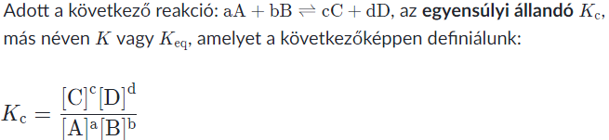
Egyensúlyi reakciók
A reverzibilis reakciók oda- és visszafelé is lejátszódhatnak.
Egyensúlynak nevezzük, ha az odafelé irányuló reakció sebessége megegyezik a visszafelé irányuló reakció sebességével. Valamennyi kiindulási anyag és termék koncentrációja állandó egyensúlyban van.

Slide 4
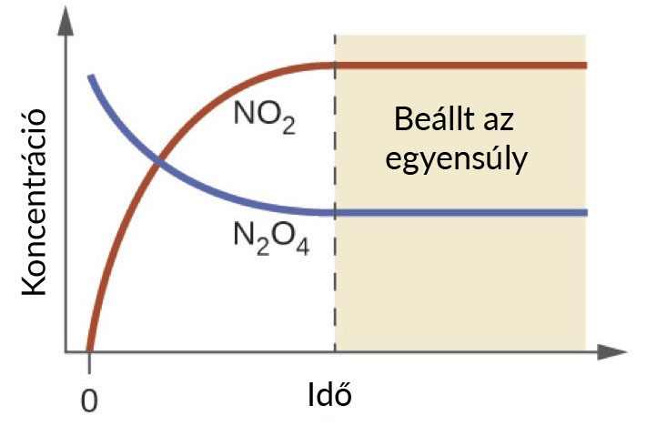
Egyensúlyi állapot befolyásolása
Koncentráció változtatás
Hőmérséklet változtatás
Keletkező anyag koncentrációjának csökkentése
Nyomás változtatás

Slide 5
Hogyan számoljuk az egyensúlyi állandót?
Fontos, Kc meghatározása során ne felejtsük el az alábbiakat:
  Kc egy adott reakcióra, adott hőmérsékletre vonatkozó állandó. Ha a hőmérséklet változik, akkor a Kc is változni fog.
  A szilárd anyagokat és folyadékokat – beleértve az oldószereket is – nem tüntetjük fel az egyensúlyi állandóban.
  A Kc-t egyes tankönyvekben gyakran mértékegység nélkül adják meg.
  A Kc helyes értékének meghatározásához a reakcióegyenletet úgy rendezzük, hogy az együtthatók a lehető legkisebb egész számok legyenek.

Slide 6
Összefoglalás
A reverzibilis(megfordítható) reakciók oda- és visszafelé is lejátszódhatnak.
Egyensúlynak nevezzük, ha az odafelé irányuló reakció sebessége megegyezik a visszafelé irányuló reakció sebességével.
Azokra a reakciókra, amelyek nincsenek egyensúlyban, hasonló kifejezést írhatunk fel, az ún. reakcióhányadost, a Q-t, amely egyensúlyban Kc-vel egyenlő.
Kc segítségével eldönthetjük, hogy egy reakció egyensúlyban van-e, kiszámíthatjuk az egyensúlyi koncentrációkat, valamint eldönthetjük, hogy a reakció egyensúlyban a termékek vagy a kiindulási anyagok képződésének kedvez-e.

